Slide 1
Father Christmas Jump
Проект по теме: “Pygame”
Выполнил:
Астахов Егор, Тарасов Егор
Руководитель:
Зубов Алексей Александрович ☺
”

Slide 2
Цели и задачи проекта
Цель проекта: Создание игры на подобие Doodle jump в новогодней стилистике
Задачи проекта:
Создание дизайна персонажа, фона и интерфейса игры
Создание движения персонажа, платформ, врагов
Создание интересного игрового процесса
Создание звуковых эффектов и музыки для игры
Создание системы окончания игры
Cоздание начального, основного, финального окна
Научиться делать игру на Pygame

Slide 3
Техническое задание
Управление: разработка простого и интуитивного управления игрой
Враги: разработка врагов, которые будут появляться и мешать игроку проходить игру
Платформы: создание и программирование непрерывно генерируемых платформ различной формы, на которых персонаж будет прыгать.
Персонаж: разработка персонажа игры, способного прыгать и взаимодействовать с платформами.

Slide 4
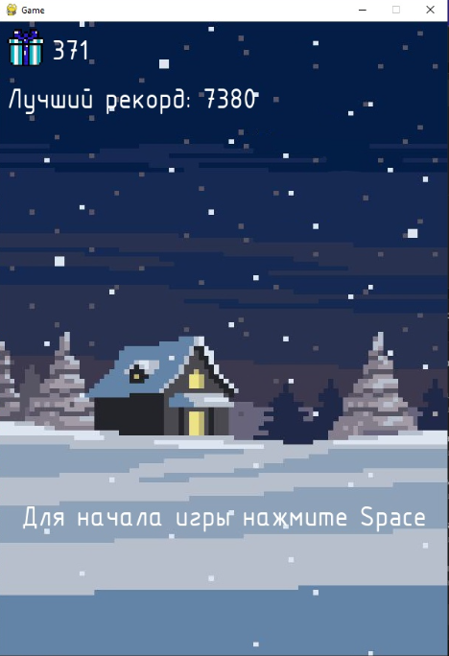
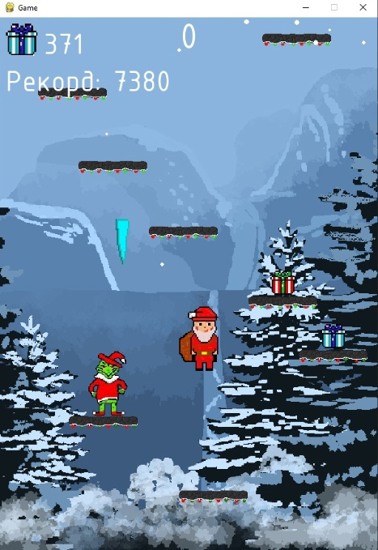
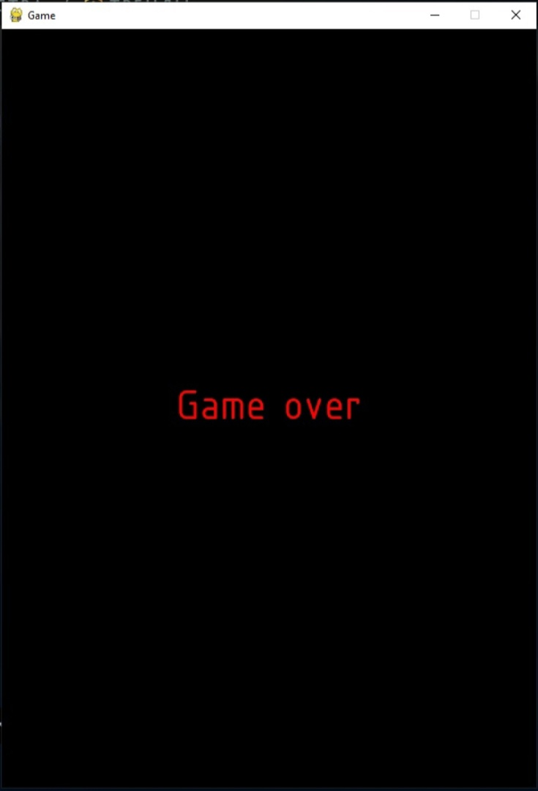
Демонстрация игры
Начальный экран
Игровой процесс
Финальное окно
This can be the part of the presentation where you introduce yourself, write your email…

Slide 5
Используемые библиотеки
Sqlite3
Time
Pygame
Random

Slide 6
Заключение
Итог:
Проект выполнен с использованием всех пройденных технологий.
Возможности для доработки:
Создание магазина для покупки различных косметических предметов персонажа с помощью собранных предметов.
Добавление новых врагов
Создание анимаций для всех персонажей игры

